Slide 1
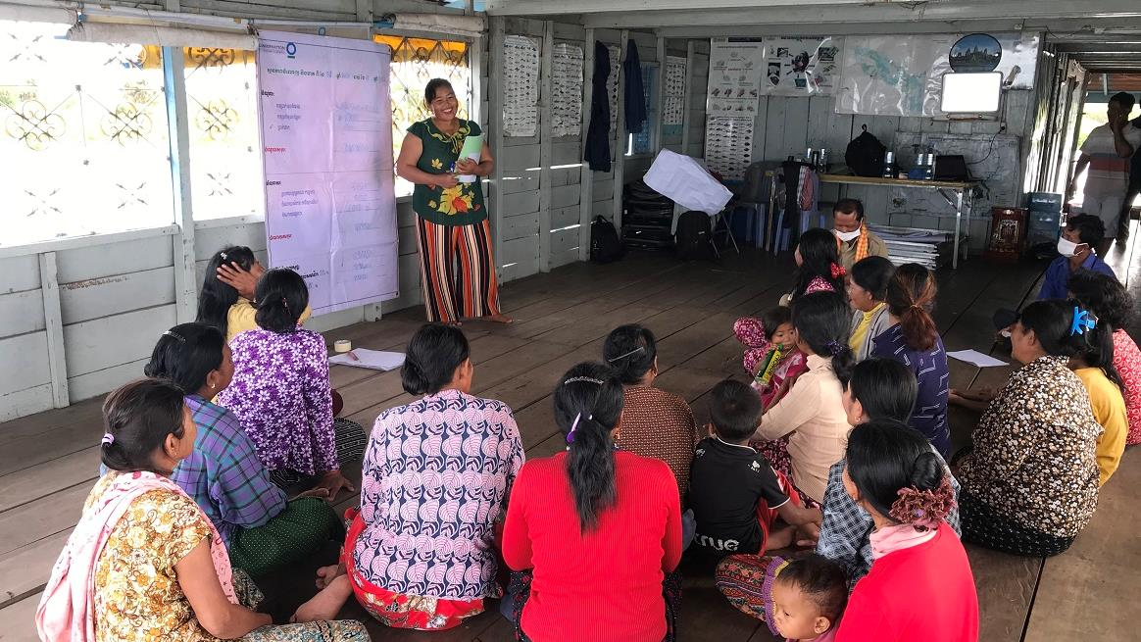



Reunião do grupo de finanças de mulheres em Ou Akol, Camboja.
© Sokrith Heng, Conservation International
UM PRODUTO DE CONHECIMENTO
Keiruna
inc
MÓDULOS DE TREINAMENTO

Slide 2
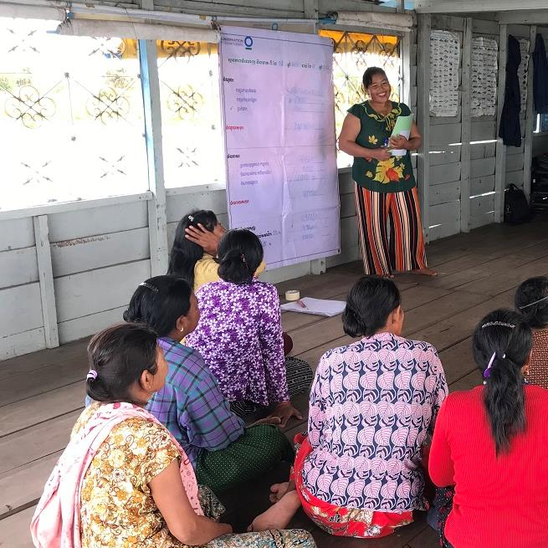
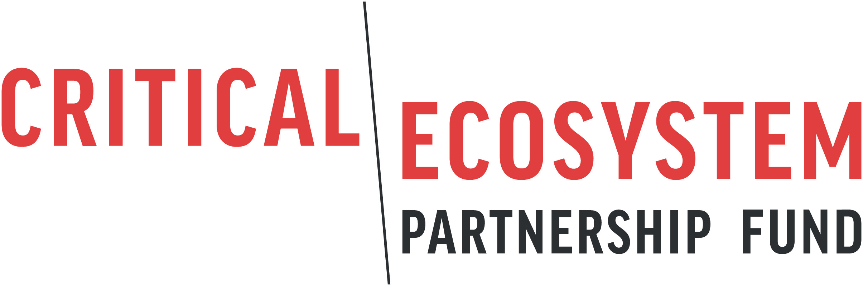
Sobre
O treinamento é baseado nas experiências, ideias, e lições aprendidas dos beneficiários do CEPF no Hotspot Indo-Burma, bem como as boas práticas gerais para a incorporação da perspectiva de gênero em projetos de conservação. Seu objetivo é fornecer informações úteis e diretrizes para apoiar as mulheres na conservação. Material licenciado sob CC BY-NC 4.0
Financiado como parte da série de recursos de aprendizagem "Construindo no Sucesso" do CEPF, o qual visa promover práticas de conservação eficazes em todo o planeta.
Como usar
Este é um treinamento com 3 módulos que pode ser autoguiado ou facilitado por um treinador ao grupo. O treinamento foi desenvolvido para ser independente, com explicações adicionais que podem ser encontradas no arquivo de informações para o treinamento.
Para obter informações com mais detalhe sobre qualquer um dos temas abordados, estão disponíveis várias referências úteis, incluindo aquelas no Anexo (Aprendizagem Adicional).
O CEPF é uma iniciativa conjunta entre L'Agence Française de Développement, Conservation International, a União Europeia, o Fundo Global para o Meio Ambiente, o Governo do Japão, e o Banco Mundial.
Publicados: 2021 | Autor: Tara Sayuri Whitty, Ph.D. @ Keiruna Inc. Tradução: Ellie Bergstrom, Ph.D.

Slide 3
EMPODERANDO MULHERES NA CONSERVAÇÃO
Módulos
Módulo 1
Módulo 2
Módulo 3
Anexo
O porquê da importância do gênero na conservação
Estrutura para o trabalho de empoderamento das mulheres na conservação
Formas de pensar e trabalhar
Aprendizagem Adicional:
Recursos úteis

Slide 4

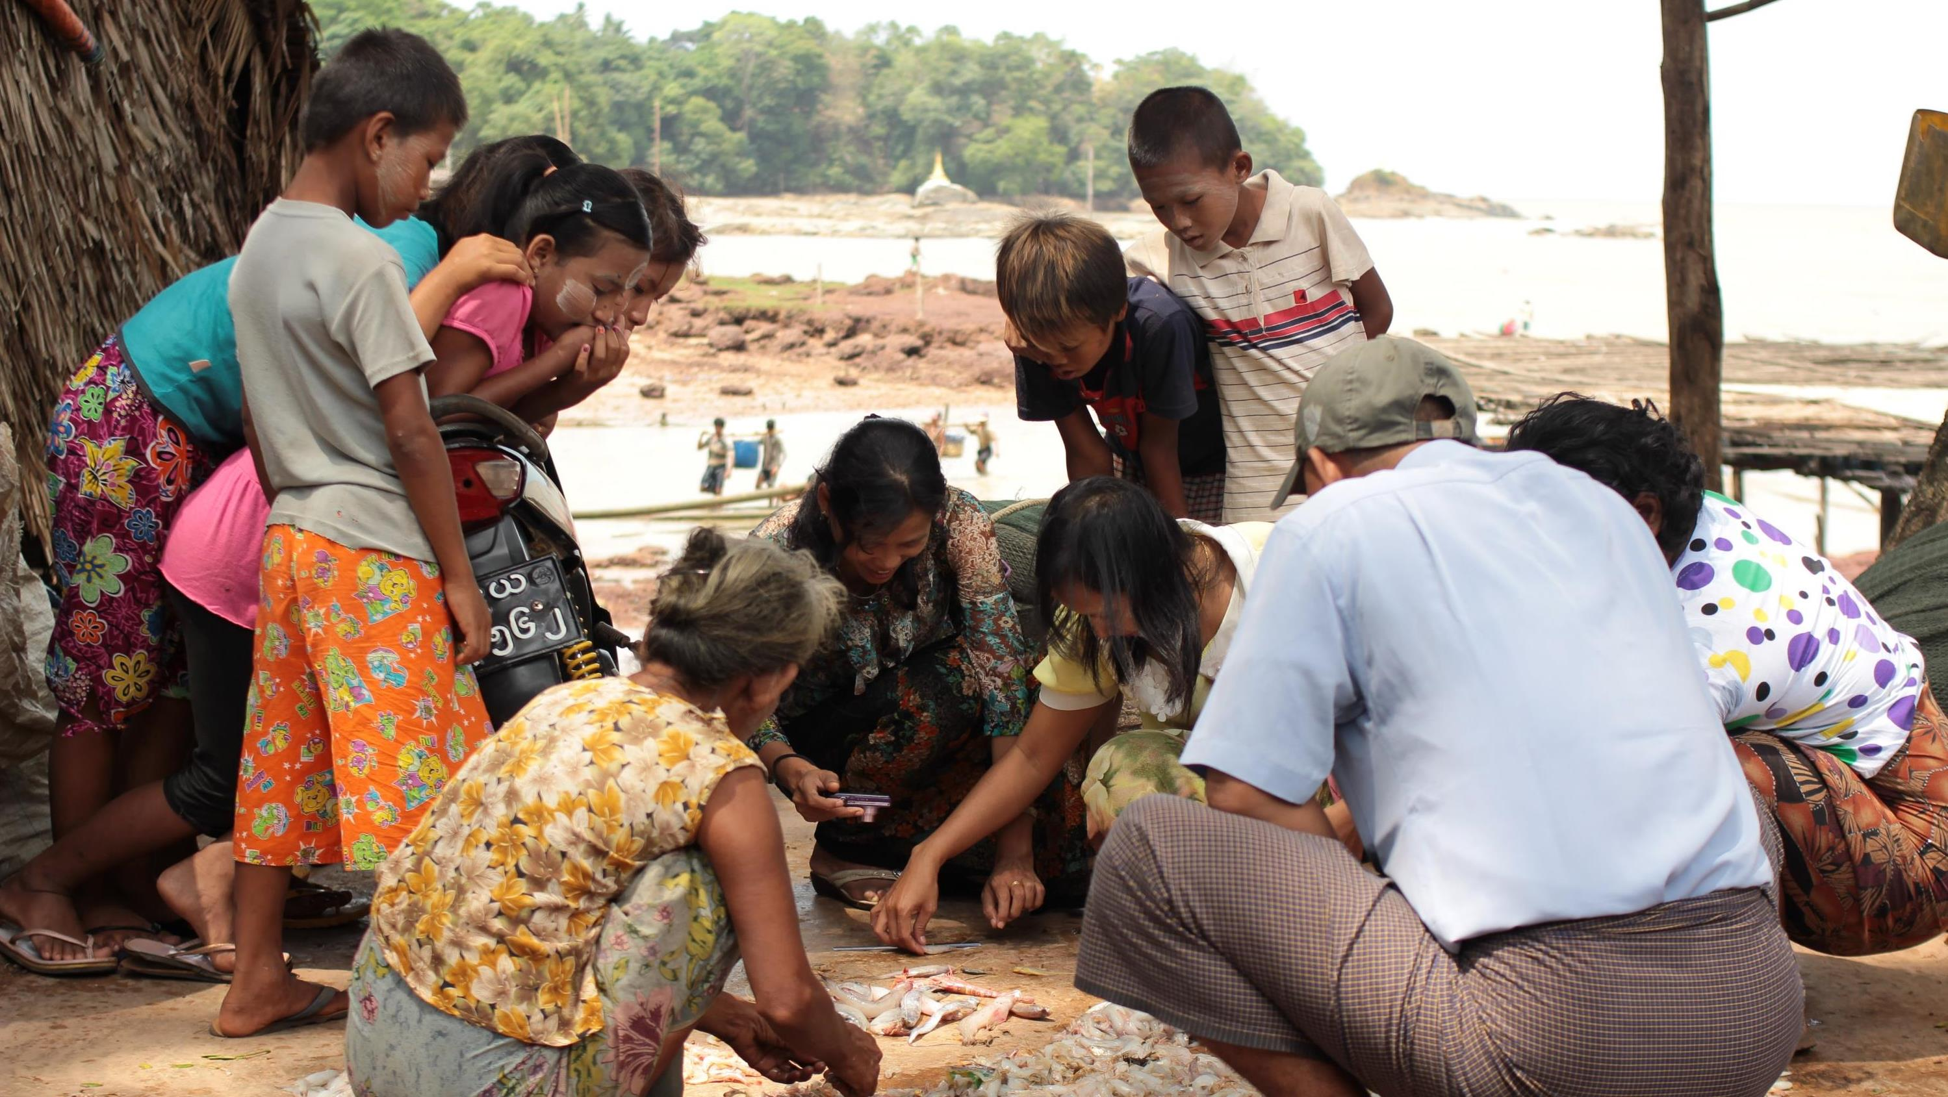
EMPODERANDO MULHERES NA CONSERVAÇÃO
Módulo 1
O porquê da importância de gênero na conservação
Mulheres das aldeias mostrando a uma equipe feminina de pesquisa como separam a captura de peixe, Mianmar. © TSWhitty

Slide 5
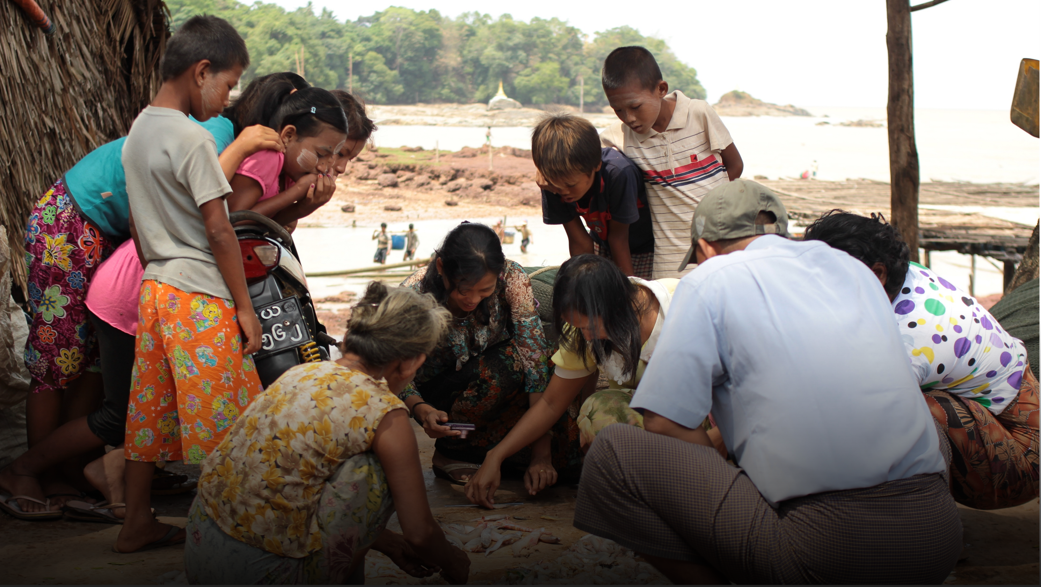



Módulo 1 | O PORQUÊ DA IMPORTÂNCIA DE GÊNERO NA CONSERVAÇÃO
Visto que a conservação é importante para o bem-estar das mulheres e de suas famílias, as mulheres:
podem ser poderosas e motivadas defensoras da conservação
informar aos esforços de conservação sobre como as suas comunidades dependem de recursos naturais
deveriam ter o direito de se envolver nas decisões que afetam os recursos dos quais dependem

Slide 6





Módulo 1 | O PORQUÊ DA IMPORTÂNCIA DE GÊNERO NA CONSERVAÇÃO
Experiência e conhecimento das mulheres
Os direitos das mulheres são direitos humanos
Sua dependência dos recursos naturais
3 RAZÕES PRINCIPAIS PELAS QUAIS AS MULHERES DEVERIAM SE ENVOLVER NA CONSERVAÇÃO

Slide 7
Módulo 1 | O PORQUÊ DA IMPORTÂNCIA DE GÊNERO NA CONSERVAÇÃO
Experiência e conhecimento das mulheres
Os direitos das mulheres são direitos humanos
Sua dependência dos recursos naturais
Ameaças aos recursos naturais podem impactar negativamente às comunidades que dependem deles.
Isso inclui as mulheres, bem como as casas/famílias que elas costumam administrar.
Os impactos podem ser diferentes entre os homens e as mulheres, dependendo dos papéis de gênero, e por isso é importante entender como as mulheres - e suas famílias - usam e dependem dos recursos.

Slide 8
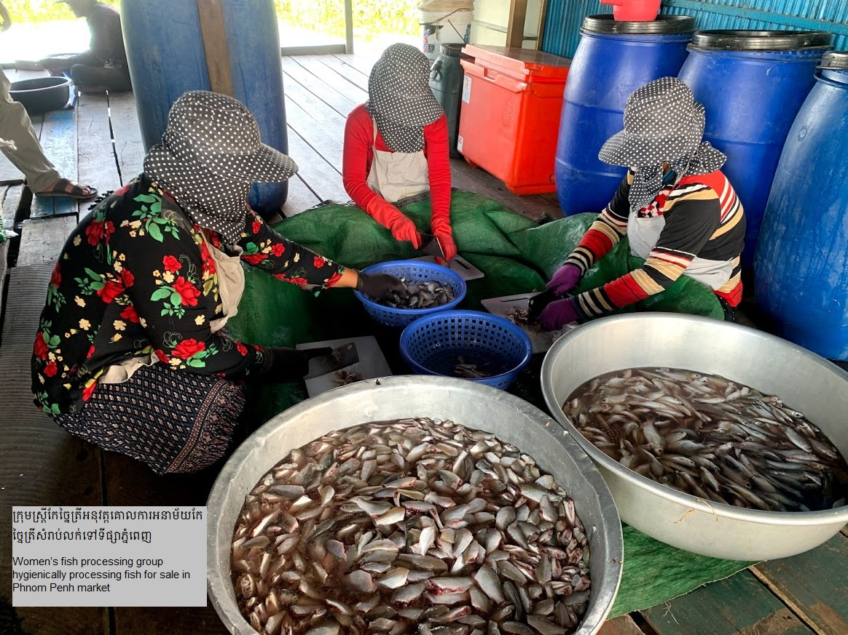
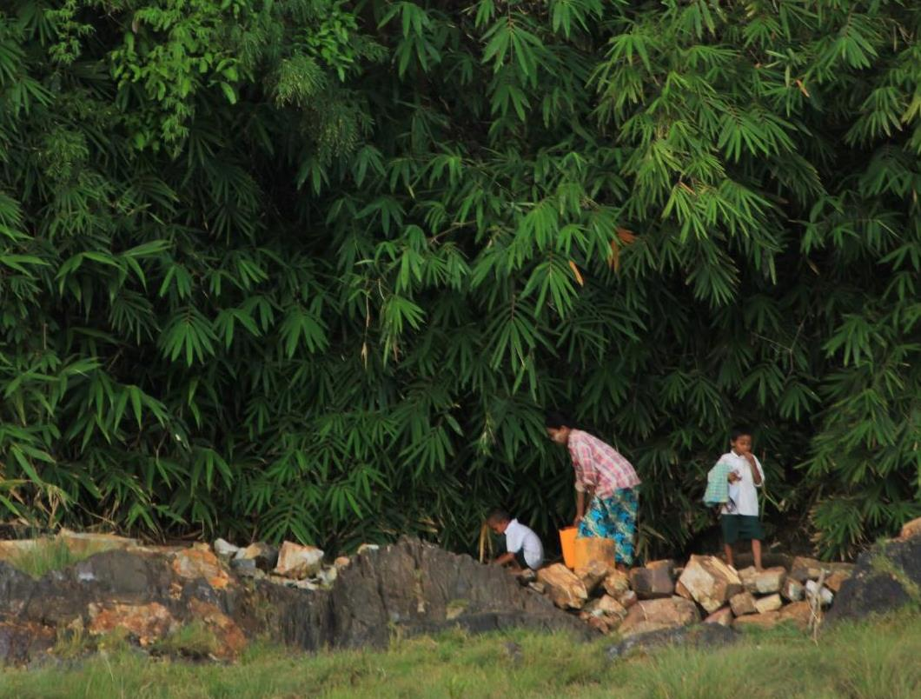
Módulo 1 | O PORQUÊ DA IMPORTÂNCIA DE GÊNERO NA CONSERVAÇÃO
Sua dependência dos recursos naturais
Camboja
“Em nossa área de projeto, a maior parte do uso de produtos florestais não madeireiros (PFNM) é feito por mulheres. Elas são as principais responsáveis pela coleta de água, legumes, e lenha da floresta. Portanto, elas são particularmente vulneráveis à perda de terra.”
Highlanders Association
Camboja
“Como muitas delas trabalham no processamento de peixe, as mulheres se beneficiam da gestão pesqueira comunitária que seja forte. Se o Comitê Comunitário Pesqueiro não estiver administrando a pesca de maneira eficaz, isso terá um impacto sobre os meios de subsistência das mulheres.”
Conservation International (CI)
Grupo feminino de processamento de peixe no Camboja.
© Kriya Sith, CI
Uma mulher busca água no estado de Mon, Mianmar. © TSWhitty

Slide 9
Módulo 1 | O PORQUÊ DA IMPORTÂNCIA DE GÊNERO NA CONSERVAÇÃO
Experiência e conhecimento das mulheres
Os direitos das mulheres são direitos humanos
Sua dependência dos recursos naturais
As mulheres podem contribuir para a conservação com seu conhecimento, experiência, e habilidades relacionadas à maneira como usam os recursos administram seus meios de vida e famílias, e participam nas suas comunidades.
Isso pode incluir o conhecimento e as habilidades que elas já possuem, bem como o conhecimento e as habilidades que podem aprender e usar no futuro.

Slide 10
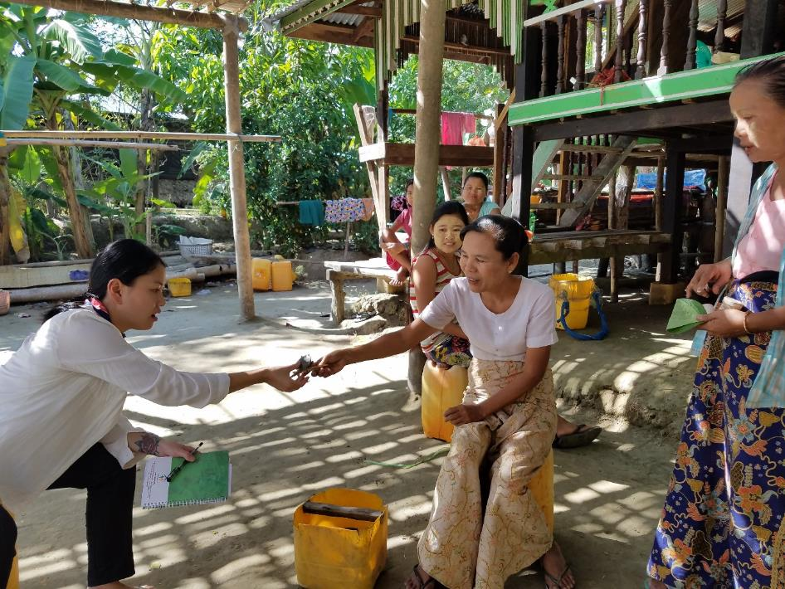
Módulo 1 | O PORQUÊ DA IMPORTÂNCIA DE GÊNERO NA CONSERVAÇÃO
Experiência e conhecimento das mulheres
Camboja
Com a sua experiência no manejo de finanças domésticas, as mulheres são vistas como boas na gestão financeira.
Fisheries Action Coalition Team (FACT)
Vietnã
As mulheres têm um papel importante no processamento dos produtos da aquicultura. Portanto, elas têm as habilidades para contribuir aos projetos para tornar esses produtos mais valiosos. Isso inclui uma competição “rainha da cozinha” para promover inovações de produtos.
Center for Water Resources Conservation and Development (WARECOD)
Tailândia
As mulheres têm um conhecimento particular sobre os alimentos de plantas comestíveis locais, por isso lideram os esforços de pesquisa do Conhecimento Ecológico Local sobre esses recursos
Mekong Community Institute Assoc. (MCI)
Mulheres ensinando pesquisadores visitantes sobre a cadeia de mercado do caranguejo da lama. Golfo de Mottama, Mianmar.
© TSWhitty

Slide 11
Módulo 1 | O PORQUÊ DA IMPORTÂNCIA DE GÊNERO NA CONSERVAÇÃO
Experiência e conhecimento das mulheres
Os direitos das mulheres são direitos humanos
Sua dependência dos recursos naturais
Eticamente, é importante que as mulheres tenham o direito de se envolver nas decisões que afetam seu bem-estar.
Internacionalmente, os direitos das mulheres são reconhecidos pela Convenção sobre a Eliminação de Todas as Formas de Discriminação contra as Mulheres (CEDAW 1979). Muitos países também têm políticas que protegem os direitos das mulheres. Muitos doadores e fontes de financiamento têm políticas e requisitos de integração de gênero.

Slide 12
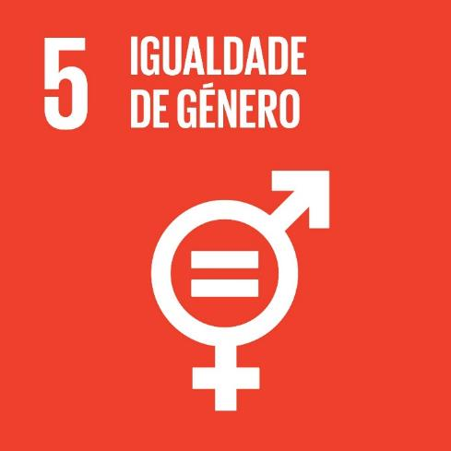
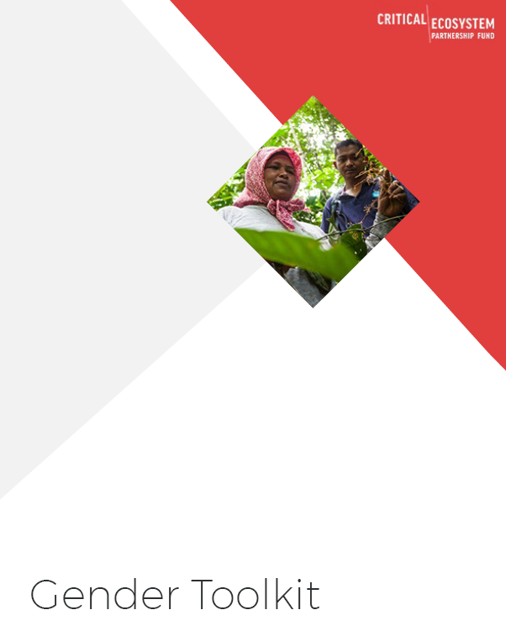
Módulo 1 | O PORQUÊ DA IMPORTÂNCIA DE GÊNERO NA CONSERVAÇÃO
Objetivo de Desenvolvimento Sustentável
ODS 5: Alcançar a Igualdadee de gênero e empoderar todas as mulheres e meninas. Incluindo a Meta 5.5: Garantir a participação plena e efetiva das mulheres e oportunidades iguais de liderança em todos os níveis de tomada de decisão na vida política, econômica e pública.
Os direitos das mulheres são direitos humanos
Política de Gênero do CEPF
“... As questões e considerações de gênero serão ativamente incorporadas ao longo do processo de concessão de financiamento e o progresso nos resultados relacionados ao gênero será monitorado”.

Slide 13
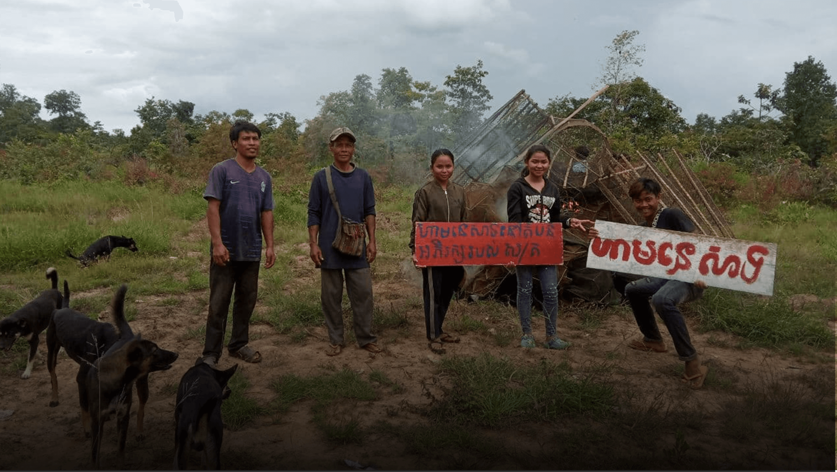
Módulo 1 | O PORQUÊ DA IMPORTÂNCIA DE GÊNERO NA CONSERVAÇÃO
Este não é apenas um “problema das mulheres”
Pontos focais de gênero
© Kbal Romeas village,
My Village
Os homens e as mulheres são como “2 asas de um mesmo pássaro”
Suas comunidades (o pássaro) vão voar mais longe se as duas asas trabalharem juntas.
As mulheres representam cerca de 50% da população adulta - se não tiverem voz, a sociedade perde oportunidades de ideias, soluções, contribuições para as comunidades e a conservação.

Slide 14
Módulo 1 | O PORQUÊ DA IMPORTÂNCIA DE GÊNERO NA CONSERVAÇÃO
Este não é apenas um “problema das mulheres”
Os homens também podem ser prejudicados por preconceitos de gênero e estereótipos
Os homens podem ser
campeões de gênero, apoiando às mulheres e ajudando-as a desenvolver a capacidade de envolvimento na conservação

Slide 15
Módulo 1 | O PORQUÊ DA IMPORTÂNCIA DE GÊNERO NA CONSERVAÇÃO
Este não é apenas um “problema das mulheres”
Homens, mulheres e crianças podem se beneficiar da integração de gênero na conservação!
Os homens e as mulheres podem trabalhar em parceria para informar, desenvolver e implementar soluções que são importantes para suas comunidades.

Slide 16



Módulo 1 | O PORQUÊ DA IMPORTÂNCIA DE GÊNERO NA CONSERVAÇÃO
As mulheres podem ser agentes de mudança
MAIOR DESENVOLVIMENTO ECONÔMICO
Os projetos de desenvolvimento e os projetos humanitários descobriram que, onde as mulheres são incluídas de forma significativa nas atividades e decisões da comunidade, toda a comunidade se beneficia de:
MELHORES EXPECTATIVAS PARA AS FUTURAS GERAÇÕES
SISTEMAS POLÍTICOS E SOCIAIS FORTALECIDOS

Slide 17
Módulo 1 | O PORQUÊ DA IMPORTÂNCIA DE GÊNERO NA CONSERVAÇÃO
As mulheres podem ser agentes de mudança
MAIOR DESENVOLVIMENTO ECONÔMICO
Quando as mulheres possuem mais acesso à educação e são capacitadas, as economias e o bem-estar da comunidade aumentam. Há:
Maior compartilhamento na resolução de problemas entre homens e mulheres
Mais oportunidades para os membros da comunidade - homens e mulheres
Benefícios para as crianças, incluindo redução da mortalidade infantil, melhoria na saúde e maiores oportunidades o qual resulta em uma melhor qualidade de vida para as futuras gerações
MELHORES EXPECTATIVAS PARA AS FUTURAS GERAÇÕES
SISTEMAS POLÍTICOS E SOCIAIS FORTALECIDOS

Slide 18
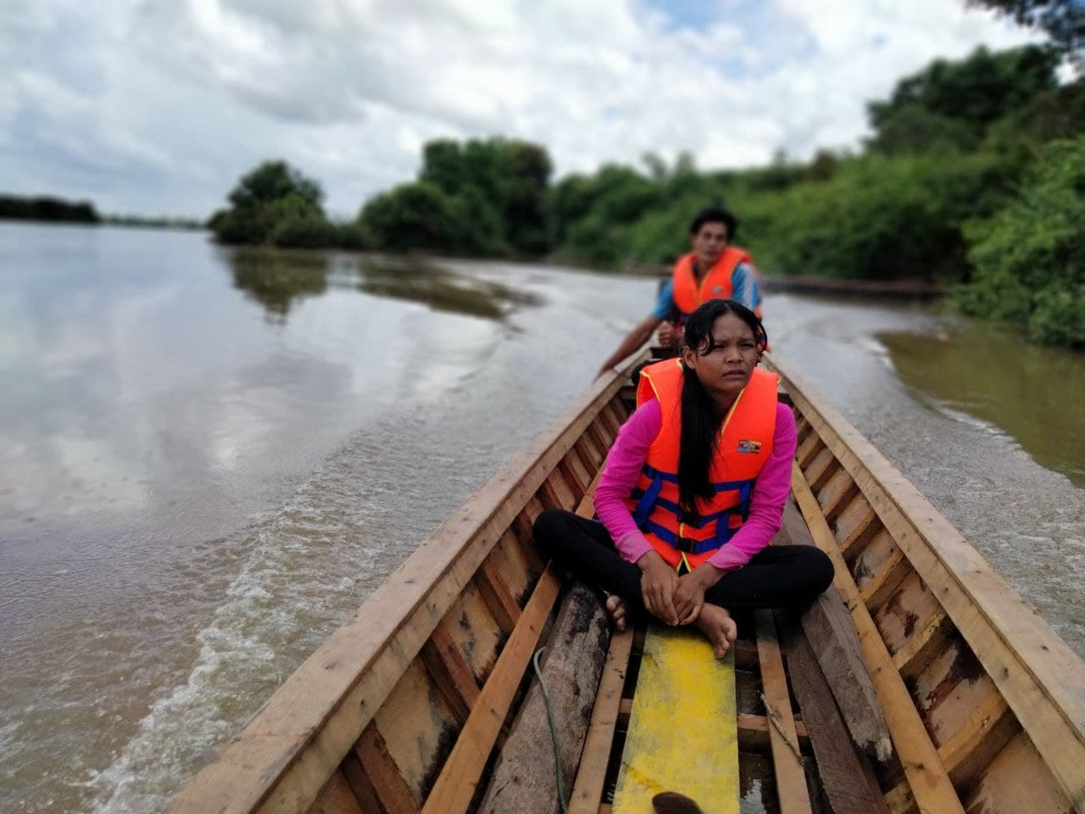
Módulo 1 | O PORQUÊ DA IMPORTÂNCIA DE GÊNERO NA CONSERVAÇÃO
As mulheres podem ser agentes de mudança
Pesquisa e Monitoramento
Com nosso apoio, as mulheres lideram pesquisas de Conhecimento Ecológico Local sobre plantas comestíveis locais e apresentam suas descobertas às comunidades, autoridades e outras organizações. Tailândia | MCI
As mulheres que ganharam conhecimento e habilidades através do nosso projeto ficaram mais motivadas a cuidar dos problemas da comunidade e são capazes de mobilizar as comunidades contra ameaças como a invasão de terras e a pesca ilegal.
Camboja | FACT
Jovens indígenas patrulham o rio Sesan, Camboja.
© 3S Rivers Protection Network (3SPN)

Slide 19
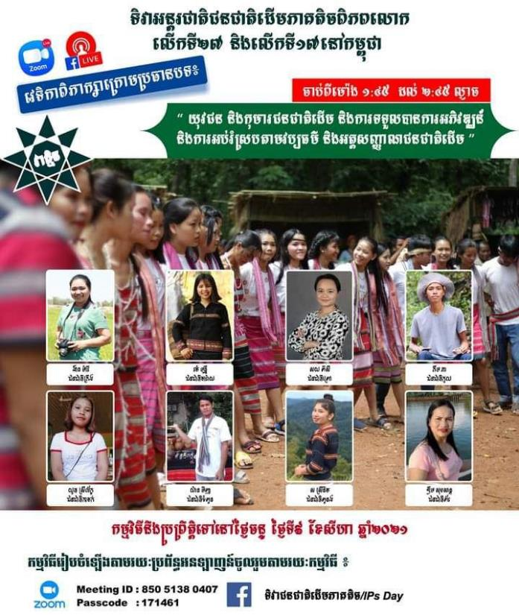
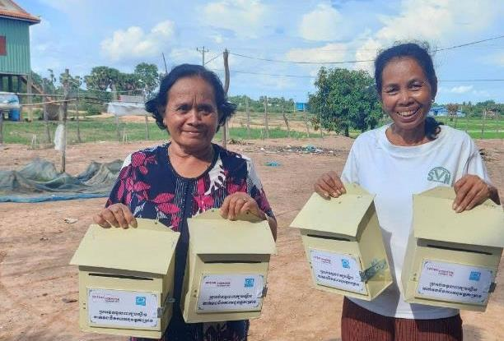
Módulo 1 | O PORQUÊ DA IMPORTÂNCIA DE GÊNERO NA CONSERVAÇÃO
As mulheres podem ser agentes de mudança
Luta por Direitos
Depois de desenvolver suas habilidades e experiência através do projeto, as mulheres se tornam confiantes em se aproximar às autoridades locais e outras partes interessadas para defender suas comunidades. Camboja | My Village
Sensibilização
As mulheres são capazes de facilitar reuniões, produzir e apresentar relatórios aos Conselhos Comunais e funcionários da Administração Pesqueira local, e advogar ao público, à mídia e ao governo nacional.
Elas também são defensoras firmes em eventos internacionais e regionais, como a Coalizão Save the Mekong Camboja | FACT
As mulheres agora estão ativas na divulgação de informações sobre as questões das comunidades indígenas (incluindo questões da mulher) para plataformas nacionais e internacionais, como o Dia Nacional dos Povos Indígenas e programas de entrevistas ao vivo no Facebook.
Camboja | Associação de Jovens Indígenas do Camboja (Cambodian Indigenous Youth Association, CIYA)
Membros do Comitê Pesqueiro Comunitário divulgando informações sobre mecanismos de recurso. © FACT
Anúncio do evento ao vivo do Facebook apresentando vozes femininas. © CIYA

Slide 20
Normas de gênero
Os comportamentos ou atributos que a sociedade atribui a um determinado sexo.
Perspectiva de gênero
Levar em consideração as diferenças baseadas em gênero ao olhar para qualquer fenômeno social, política, ou processo
Equilíbrio de gênero
Geralmente usado em referência à participação igual de mulheres e homens em todas as áreas de trabalho, projetos, ou programas
Alguns termos importantes
Integração de gênero
Estratégias aplicadas na avaliação, desenho, implementação, e avaliação de programas para levar em consideração as normas de gênero e para compensar as desigualdades de gênero
Igualdade de gênero
O estado ou a condição que proporciona às mulheres e aos homens a satisfação igual dos direitos humanos, dos bens socialmente valorizados, das oportunidades, e dos recursos
da Política de Gênero do CEPF e do Kit de Ferramentas de Gênero do CEPF
Transversalização de gênero
Equidade de gênero
Incorporar uma perspectiva de gênero em políticas, estratégias, programas, atividades de projeto, e funções administrativas, bem como na cultura institucional de uma organização
O processo de ser justo com as mulheres e os homens. Devem ser tomadas medidas para compensar as desvantagens históricas e sociais que impedem que mulheres e homens operem em condições de igualdade

Slide 21
Normas de gênero
Quais atividades e comportamentos são esperados de mulheres e homens com base em seu gênero
Perspectiva de gênero
Considerar as questões de gênero (normas, papéis, experiências de homens e mulheres) em seu trabalho
Equilíbrio de gênero
Alguns termos importantes
Ter participação igualitária de mulheres e homens (50:50) em uma atividade, projeto, organização
Integração de gênero
Implementar uma perspectiva de gênero em seu trabalho; incorporando uma compreensão das normas de gênero, desigualdades existentes entre homens e mulheres, e formas de trabalhar pela maior igualdade e equidade
Igualdade de gênero
Onde mulheres e homens podem igualmente acessar e se beneficiar de oportunidades, recursos, e direitos
da Política de Gênero do CEPF e do Kit de Ferramentas de Gênero do CEPF
Equidade de gênero
Transversalização de gênero
Um contexto que é justo para mulheres e homens, que inclui a compensação pelos desequilíbrios históricos e contínuos (ou condições injustas); por exemplo, apoiar as mulheres a superarem as desvantagens devido ao acesso desigual à educação
Aplicar a integração de gênero em todas as suas atividades, projetos, e organização
SIMPLIFICADOS

Slide 22


Contexto subjacente
Módulo 1 | O PORQUÊ DA IMPORTÂNCIA DE GÊNERO NA CONSERVAÇÃO
Normas de gênero:
Quais atividades e comportamentos são esperados de mulheres e homens com base em seu gênero
Papéis tradicionais de gênero em casa e na comunidade
Acesso desigual à educação e oportunidades
Em muitos países/culturas, especialmente nas áreas rurais, as normas sociais relacionadas ao gênero incluem expectativas de que:
As mulheres cuidam das crianças
As mulheres são responsáveis por gerenciar as tarefas domésticas, incluindo cozinhar e limpar
Não é apropriado/seguro para as mulheres agirem ou viajarem independentemente
Os homens são os líderes nas comunidades e nas famílias
Isso influencia os papéis que as mulheres desempenham na comunidade e nas famílias.
Isso também significa que muitas vezes as meninas e as mulheres não têm igual acesso à educação como os meninos e os homens, uma vez que se espera que elas não trabalhem fora de casa

Slide 23
Contexto subjacente
Módulo 1 | O PORQUÊ DA IMPORTÂNCIA DE GÊNERO NA CONSERVAÇÃO
Normas de gênero:
Quais atividades e comportamentos são esperados de mulheres e homens com base em seu gênero
Papéis tradicionais de gênero em casa e na comunidade
Acesso desigual à educação e oportunidades
Percepções e vieses
A percepção de que as mulheres não têm o direito ou "lugar" para se envolver
O viés contra o conhecimento e as perspectivas das mulheres
A percepção de que as mulheres não têm a capacidade de se envolverem

Slide 24
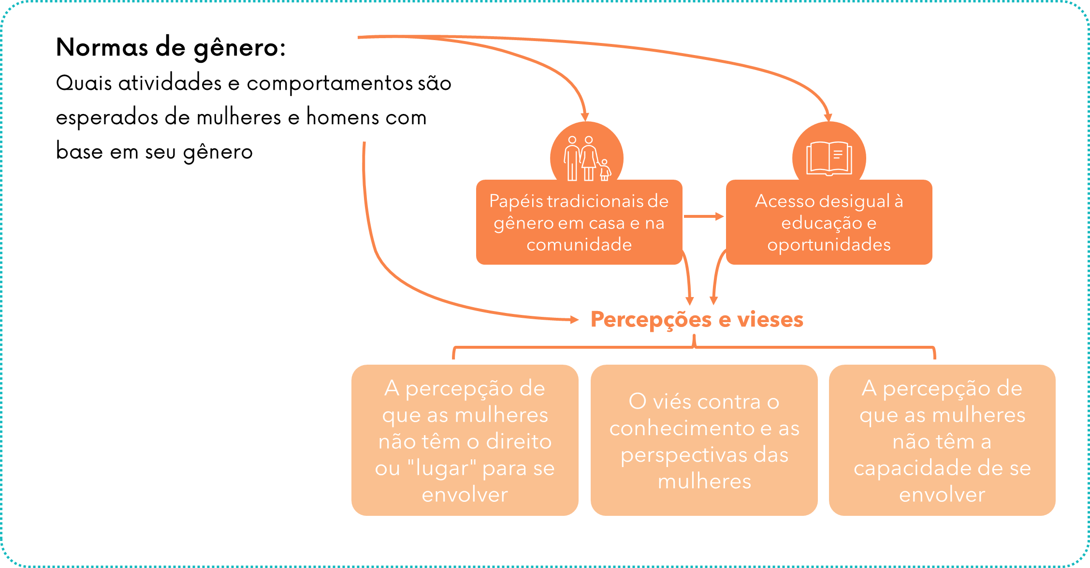
Contexto subjacente
Módulo 1 | O PORQUÊ DA IMPORTÂNCIA DE GÊNERO NA CONSERVAÇÃO
Visto que as questões de gênero estão enraizadas em crenças, tradições e práticas profundamente arraigadas, elas podem ser difíceis e complicadas de mudar.
É importante considerar este contexto no planejamento e implementação de atividades envolvendo mulheres ou relacionadas a questões de gênero!

Slide 25





Módulo 1 | O PORQUÊ DA IMPORTÂNCIA DE GÊNERO NA CONSERVAÇÃO
Transversalização de gênero em todos os tipos de instituições
ORGANIZAÇÕES DE CONSERVAÇÃO
(ONGs, OSCs)
COMUNIDADES
AUTORIDADES, TOMADORES DE DECISÃO acima do nível da comunidade

Slide 26
Módulo 1 | O PORQUÊ DA IMPORTÂNCIA DE GÊNERO NA CONSERVAÇÃO
Transversalização de gênero em todos os tipos de instituições
  podem promover o envolvimento das mulheres em suas próprias práticas, por meio de:
  uma política de gênero delineando um compromisso e os requisitos para a igualdade de gênero na organização e em suas atividades
  a contratação de mulheres como funcionárias, inclusive para cargos de nível superior que são envolvidos na tomada de decisões da organização
  políticas e práticas para apoiar às funcionárias (por exemplo, fornecer cuidados infantis, providenciar segurança para o trabalho de campo)
  e um ambiente propício, onde existe uma cultura que respeita às mulheres e seu trabalho.
  Isso depende muito da capacidade da organização para a inclusão de gênero
ORGANIZAÇÕES DE CONSERVAÇÃO
(ONGs, OSCs)
COMUNIDADES
AUTORIDADES, TOMADORES DE DECISÃO acima do nível da aldeia

Slide 27
Módulo 1 | O PORQUÊ DA IMPORTÂNCIA DE GÊNERO NA CONSERVAÇÃO
Transversalização de gênero em todos os tipos de instituições
  Apoiar uma melhor igualdade de gênero nas comunidades inclui:
ORGANIZAÇÕES DE CONSERVAÇÃO
(ONGs, OSCs)
  Entender os papéis de gênero nas famílias e na comunidade, bem como papéis de gênero e dependência de recursos naturais e conservação
  Trabalhar com mulheres e homens para aumentar a conscientização sobre a importância do envolvimento das mulheres
  Apoiar a representação das mulheres em atividades, liderança e tomada de decisões
COMUNIDADES
AUTORIDADES, TOMADORES DE DECISÃO acima do nível da aldeia

Slide 28
Módulo 1 | O PORQUÊ DA IMPORTÂNCIA DE GÊNERO NA CONSERVAÇÃO
Transversalização de gênero em todos os tipos de instituições
  Apoiar uma melhor igualdade de gênero entre autoridades e tomadores de decisão inclui:
ORGANIZAÇÕES DE CONSERVAÇÃO
(ONGs, OSCs)
  A representação de gênero nestas posições pode ter um grande impacto na quantidade de pessoas que irão ouvir as vozes das mulheres na conservação
  Considerar que tipo de plataformas (oportunidades) existem para que as vozes das mulheres sejam compartilhadas
  Quanto as ideias e vozes das mulheres são realmente incorporadas na tomada de decisão de nível superior, como, por exemplo, em decisões e políticas estaduais, nacionais, e internacionais
COMUNIDADES
AUTORIDADES, TOMADORES DE DECISÃO acima do nível da aldeia

Slide 29
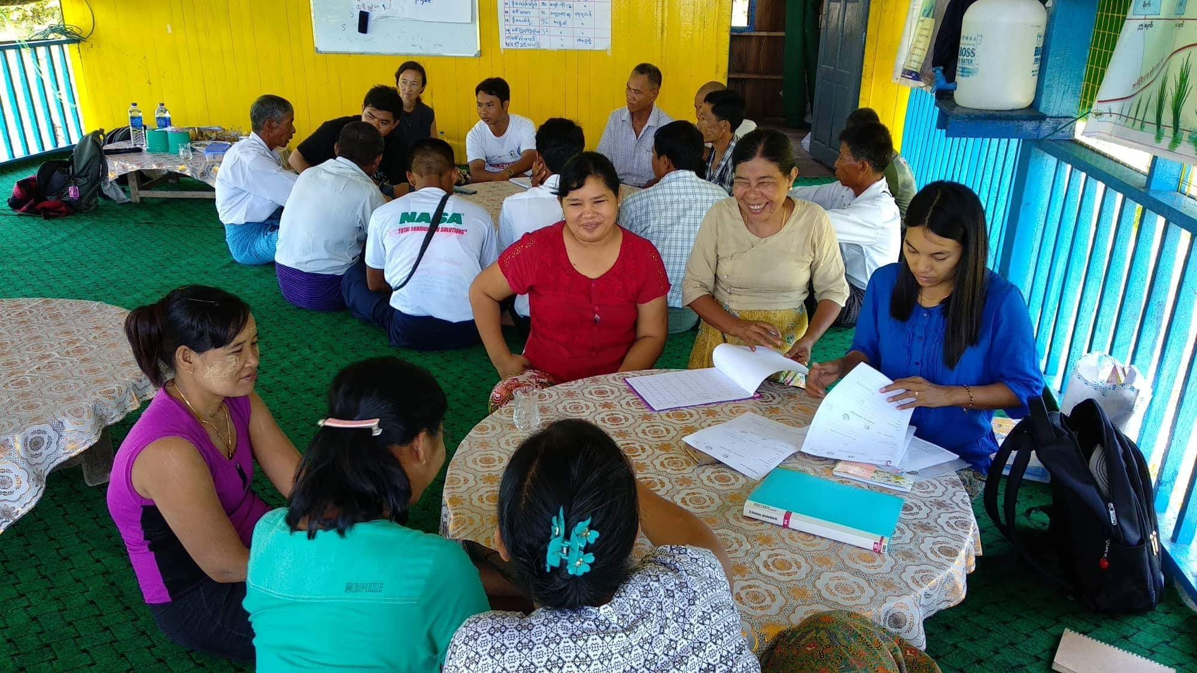
Princípios e
considerações chave
Módulo 1 | O PORQUÊ DA IMPORTÂNCIA DE GÊNERO NA CONSERVAÇÃO
Discussões de Grupo Focal sobre os impactos do projeto para mulheres e homens no Projeto Golfo de Mottama. © TSWhitty

Slide 30

Princípios e
considerações chave
Módulo 1 | O PORQUÊ DA IMPORTÂNCIA DE GÊNERO NA CONSERVAÇÃO
Sensibilidade
ao contexto
“Não causar danos”
Participação
significativa
Interseccionalidade

Slide 31
Princípios e
considerações chave
Módulo 1 | O PORQUÊ DA IMPORTÂNCIA DE GÊNERO NA CONSERVAÇÃO
Sensibilidade
ao contexto
Entenda e seja sensível ao contexto local dos papéis de gênero e as dinâmicas relacionadas. Verifique que o seu plano e suas atividades sejam adequados ao contexto local.

Slide 32
Princípios e
considerações chave
Módulo 1 | O PORQUÊ DA IMPORTÂNCIA DE GÊNERO NA CONSERVAÇÃO
Um princípio comum para a ajuda humanitária e os profissionais médicos: O bem-estar das pessoas que estamos tentando ajudar deve ser o foco de nossos esforços.
As intervenções do projeto não devem causar danos às comunidades-alvo.
“Não causar danos”

Slide 33
Princípios e
considerações chave
Módulo 1 | O PORQUÊ DA IMPORTÂNCIA DE GÊNERO NA CONSERVAÇÃO
Muitos projetos podem ter como objetivo que 50% (ou similar) dos participantes de suas atividades sejam mulheres, mas isso não nos diz muito sobre como essas mulheres estão participando –
é importante apoiar as mulheres para que possam participar ativamente (e liderar), não apenas para assistir às reuniões sem agir
Participação
significativa

Slide 34
Princípios e
considerações chave
Módulo 1 | O PORQUÊ DA IMPORTÂNCIA DE GÊNERO NA CONSERVAÇÃO
O gênero é importante, mas existem muitos outros fatores que também influenciam a forma como uma pessoa é tratada.
Isso inclui: etnia; religião; status socioeconômico; deficiência; idade. Esses fatores também podem interagir para ter um efeito combinado (por exemplo, as experiências de mulheres indígenas, homens indígenas, mulheres não indígenas e homens não indígenas são todas diferentes)
Interseccionalidade

Slide 35

PRECAUÇÕES
Módulo 1 | O PORQUÊ DA IMPORTÂNCIA DE GÊNERO NA CONSERVAÇÃO
Um problema comum que surge quando os projetos trabalham para engajar as mulheres é o aumento de conflito nas famílias.
Isso pode ser resultado de:
Maridos/outros membros da família que não aprovam que suas esposas sejam ativas na comunidade
As esposas não têm tempo suficiente para participar das atividades e cuidar de todas as suas tarefas domésticas/cuidar dos filhos - e há um descontentamento dos maridos/outros membros da família
Desaprovação/fofoca vindo de membros da comunidade sobre as mulheres que se tornam ativas fora de suas famílias
É extremamente importante
garantir que suas atividades evitem ao máximo isso - por meio de envolvimento de maridos, famílias, e comunidades para ajudá-los a compreender e apoiar o envolvimento das mulheres, além de facilitar a participação das mulheres enquanto mantêm suas atividades domésticas

Slide 36
PRECAUÇÕES
Módulo 1 | O PORQUÊ DA IMPORTÂNCIA DE GÊNERO NA CONSERVAÇÃO
Considere a carga adicional que as expectativas do seu projeto podem causar para as mulheres que já estão ocupadas.
Você precisa pensar sobre:
Como seu projeto adiciona responsabilidades às vidas dos participantes
por exemplo, muitas vezes esperase que as mulheres preparem a comida para as reuniões ou eventos do projeto; todos os participantes precisam reservar tempo para comparecer nas reuniões ou eventos, treinamentos, etc.
Como seu projeto pode adicionar risco às vidas dos suas participantes por exemplo, risco de ser punido por se manifestar contra projetos governamentais; riscos de segurança relacionado a viagens; etc.
Se o seu projeto apoia mulheres (e outros participantes!) e faz com que essas responsabilidades e riscos adicionais se tornem insignificantes e manejáveis
É extremamente importante
garantir que você avalie esses riscos e responsabilidades adicionais e trabalhe com os membros da comunidade para minimizar esses impactos!

Slide 37
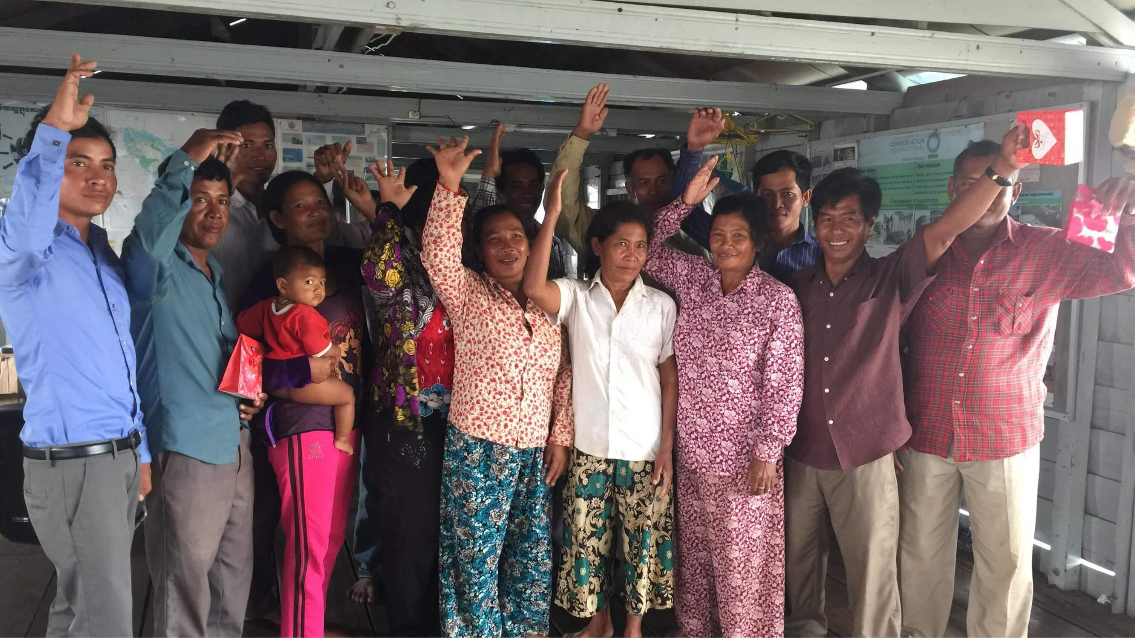
Reflexão do grupo da Pesca Comunitária sobre as atividades de conservação no Camboja.
© Layhim Vann, CI
Módulo 1 | O PORQUÊ DA IMPORTÂNCIA DE GÊNERO NA CONSERVAÇÃO
Trabalhar com questões
de gênero requer
confiança
sensibilidade
monitoramento de impactos
e tempo
Pode se beneficiar da
colaboração
com organizações que enfocam nos direitos das mulheres, o desenvolvimento comunitário, a ajuda humanitária, etc.

Slide 38
Módulo 1 | O PORQUÊ DA IMPORTÂNCIA DE GÊNERO NA CONSERVAÇÃO
Então:
Verifique de que cada projeto incorpore a igualdade de gênero como uma meta para as atividades do projeto, e
Trabalhe para coordenar as metas, estratégias, e atividades com respeito à igualdade de gênero em diferentes projetos ao longo do tempo
Requer um grande esforço trabalhar com questões de gênero em sua organização, projeto, comunidades focais e posições de influência.
Isso exigirá mais do que um pequena fonte de financiamento!

